Slide 1

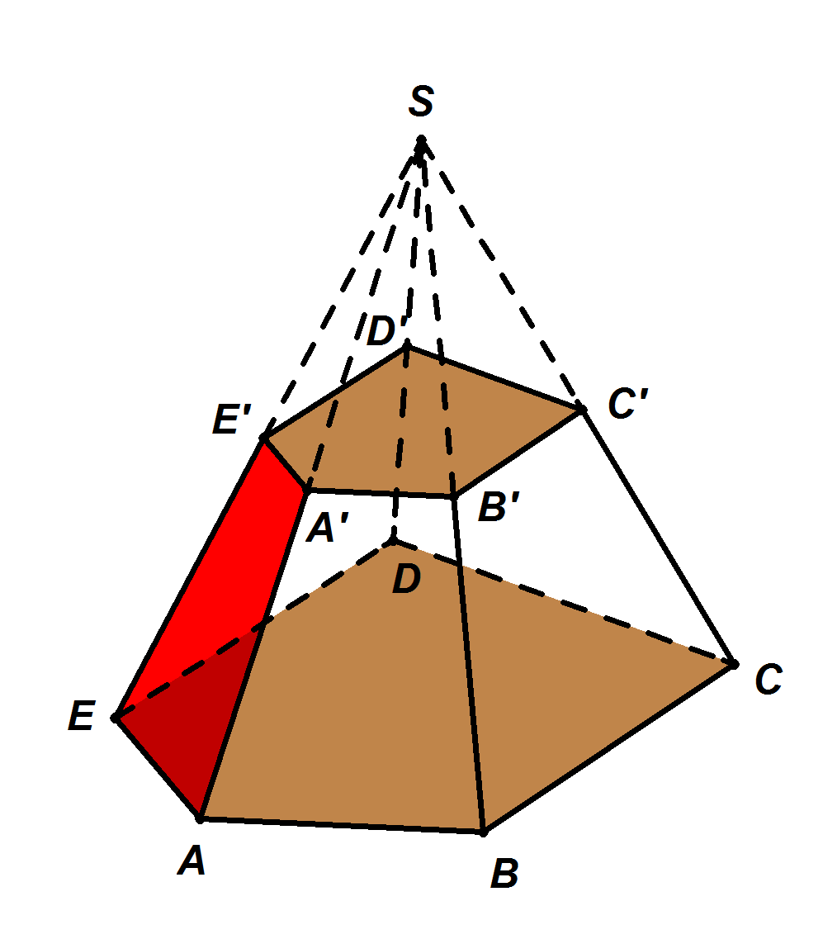
探究点4 棱台的结构特征
棱台：用一个平行于棱锥底面的平面去截棱锥，底面与截面之间的部分，这样的多面体叫做棱台.如图：
上底面
侧面
侧棱
顶点
下底面

